Slide 1
Stowarzyszenie Lokalna Grupa Działania Perły Beskidu Sądeckiego
Prezentacja podsumowująca
PROW 2007-2013 oraz
planowane działania w ramach
PROW 2014-2020

Slide 2
Stowarzyszenie Lokalna Grupa Działania Perły Beskidu Sądeckiego
Lokalna Grupa Działania (w skrócie "LGD") –
rodzaj partnerstwa terytorialnego tworzonego zwykle na obszarach wiejskich, zrzeszającego przedstawicieli lokalnych organizacji (z sektora publicznego, prywatnego i pozarządowego) oraz mieszkańców danego obszaru wyznaczonego granicą gmin członkowskich.
W Polsce podstawą prawną funkcjonowania LGD są ustawy: o wspieraniu rozwoju obszarów wiejskich oraz o stowarzyszeniach.

Slide 3
Stowarzyszenie Lokalna Grupa Działania Perły Beskidu Sądeckiego
Członkami tych organizacji mogą być m.in.:
przedstawiciele samorządów gmin, placówek oświaty, kultury, parafii, organizacji i stowarzyszeń działających na danym terenie, firm, spółdzielni itp., a w stowarzyszeniach także zwykli mieszkańcy.
LGD najczęściej zarejestrowane są w Krajowym Rejestrze Sądowym jako stowarzyszenia (rzadziej jako fundacje lub związki stowarzyszeń), posiadają statut i wybrane władze: radę, zarząd i komisję rewizyjną. Najważniejszym gremium decyzyjnym LGD jest zgromadzenie członków. Obecnie w radach LGD przedstawiciele sektora publicznego nie mogą stanowić więcej niż 50% składu.

Slide 4
Stowarzyszenie Lokalna Grupa Działania Perły Beskidu Sądeckiego
LGD przygotowuje Lokalną Strategię Rozwoju. Obszar nią objęty powinien być spójny i liczyć co najmniej 30 tys. i nie więcej niż 150 tys. mieszkańców.
Po akceptacji LGD przez samorząd danego województwa, może ona korzystać ze środków finansowych w ramach Programu Rozwoju Obszarów Wiejskich.

Slide 5
Stowarzyszenie Lokalna Grupa Działania Perły Beskidu Sądeckiego
Stowarzyszenie Lokalna Grupa Działania „PERŁY BESKIDU SĄDECKIEGO” zostało zarejestrowane w Krajowym Rejestrze Sądowym postanowieniem Sądu Rejonowego dla Krakowa Śródmieścia Wydział XII, jako stowarzyszenie „specjalne” posiadające osobowość prawną, na podst. przepisów ustawy z dnia 7 marca 2007 r. o wspieraniu rozwoju obszarów wiejskich z udziałem środków Europejskiego Funduszu Rolnego na rzecz Rozwoju Obszarów Wiejskich(Dz.U.z 2013 r., poz. 173 j.t.) i zostało utrzymane w ustawie o rozwoju lokalnym.

Slide 6
Stowarzyszenie Lokalna Grupa Działania Perły Beskidu Sądeckiego
Misją Stowarzyszenia
- jest działanie na rzecz rozwoju społeczno - gospodarczego wspólnot mieszkańców sześciu gmin Beskidu Sądeckiego: Krynicy Zdrój, Łabowej, Muszyny, Nawojowej, Piwnicznej Zdrój oraz Rytra poprzez inwestowanie w ludzi, w ich rozwój i edukację, kultywowanie lokalnych tradycji i kultury oraz sztuki ludowej.
Podejmowane są różnorodne działania dla wykorzystania walorów turystycznych i rekreacyjnych terenu, oraz rozwój infrastruktury komunalnej.

Slide 7
Stowarzyszenie Lokalna Grupa Działania Perły Beskidu Sądeckiego
Cele priorytetowe Stowarzyszenia to:
ochrona dziedzictwa kulturowego;
podniesienie atrakcyjności turystycznej;
ochrona środowiska przyrodniczego i kształtowanie ładu przestrzennego;
poprawa warunków życia mieszkańców;
zapewnienie optymalnych warunków kształcenia dzieci, młodzieży i dorosłych.

Slide 8
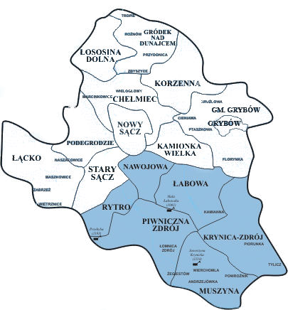
Stowarzyszenie Lokalna Grupa Działania Perły Beskidu Sądeckiego
Terenem działania LGD Perły Beskidu Sądeckiego jest obszar Rzeczypospolitej Polskiej, a w szczególności obszar 6 gmin: Krynica-Zdrój, Łabowa, Muszyna, Nawojowa, Piwniczna-Zdrój oraz Rytro. Gminy te leżą w powiecie nowosądeckim, w południowo - wschodniej części województwa małopolskiego.
Obszar LGD obejmuje powierzchnię 623 km², co stanowi 40% powiatu nowosądeckiego oraz 4% województwa małopolskiego. Teren LGD zamieszkuje 57381 mieszkańców (na dzień 31 XII 2013 r.), co stanowi 27% ludności całego powiatu i 2% województwa.

Slide 9
Stowarzyszenie Lokalna Grupa Działania Perły Beskidu Sądeckiego
Najludniejszą i największą gminą jest Krynica-Zdrój, gdzie żyje 30% mieszkańców LGD (16 991) na obszarze 145 km², a najmniejszą jest gmina Rytro, gdzie żyje ok. 7% mieszkańców (3 842) na obszarze 42 km².

Slide 10
Stowarzyszenie Lokalna Grupa Działania Perły Beskidu Sądeckiego
Najważniejsze walory LGD Perły Beskidu Sądeckiego to:
uwarunkowania geograficzne (położenie w centralnej części Beskidu Sądeckiego);
unikalne na skalę międzynarodową walory przyrodnicze,
warunki klimatyczne sprzyjające uprawianiu sportów zimowych i turystyki;
liczne zasoby wód mineralnych oraz właściwości zdrowotne klimatu (działalność sanatoryjna);
bogata historia obszaru wraz z zabytkami kultury materialnej i niematerialnej;
tradycje pszczelarskie;
kultura pasterska;
grupy etniczne i oryginalny folklor.
Istnieje tu także silna tradycja organizowania jarmarków, targów i odpustów.

Slide 11
Stowarzyszenie Lokalna Grupa Działania Perły Beskidu Sądeckiego
Inicjatywa zawiązania partnerstwa powstała na początku 2005 r. w ramach Leader+.
Stowarzyszenie Lokalna Grupa Działania „Perły Beskidu Sądeckiego” zostało zarejestrowane w KRS 14 kwietnia 2006 r. pod numerem 0000255167.

Slide 12
Stowarzyszenie Lokalna Grupa Działania Perły Beskidu Sądeckiego
Na liście członków-założycieli stowarzyszenia znalazły się gminy i społeczność gmin Piwniczna-Zdrój, Rytro, Nawojowa i Łabowa. W latach 2006-2008 za pozyskane środki unijne realizowano projekty m.in. w ramach programu LEADER+. Dostosowując Stowarzyszenie do wymogów kolejnego okresu programowania rozszerzono LGD o gminę Muszyna (18 października 2008 r.). Zgodnie z wymogami partnerstwo tworzyły trzy sektory: gospodarczy, publiczny i społeczny.
Ważnym wydarzeniem było przystąpienie w 2011 roku do Stowarzyszenia „Perły Beskidy Sądeckiego” gminy miejsko - wiejskiej Krynicy-Zdrój.

Slide 13
Stowarzyszenie Lokalna Grupa Działania Perły Beskidu Sądeckiego
PROW 2017 – 2013
Zgodnie z umową i na podstawie złożonego wniosku o dofinansowanie projektu przyznana została pomoc w wysokości
8 200 384,00 zł.
Całość przyznanej kwoty została wydatkowana na projekty zrealizowane we wszystkich 6 gminach LGD Perły Beskidu Sądeckiego.

Slide 14
Stowarzyszenie Lokalna Grupa Działania Perły Beskidu Sądeckiego
Dzięki środkom z osi 4 Leader z PROW na obszarze LGD w latach 2009 - 2014 roku zrealizowano 80 projektów, w tym ponad 80 % projektów infrastrukturalnych. Odbyło się 30 szkoleń, warsztatów, konferencji i imprez promocyjnych, w których uczestniczyło łącznie ponad 3000 osób. Wykonano materiały promocyjne i inne produkty promujące dziedzictwo regionu. W całym okresie Stowarzyszenie prowadziło działania aktywizujące społeczność lokalną i promocję obszaru.

Slide 15
Stowarzyszenie Lokalna Grupa Działania Perły Beskidu Sądeckiego
Zrealizowano także trzy projekty współpracy zarówno z krajowymi, jak i zagranicznymi LGD.
Zamykając okres 2009-2014 LGD „Perły Beskidu Sądeckiego” przygotowywała się równocześnie do nowej perspektywy, a każde spotkanie było okazją nie tylko do promocji podejścia Leader i dobrych praktyk, ale i informowania o możliwościach dalszego rozwijania obszaru w ramach PROW 2014-2020.

Slide 16
Stowarzyszenie Lokalna Grupa Działania Perły Beskidu Sądeckiego
Zrealizowane projekty w ramach perspektywy 2007-2013.
Odnowa i rozwój wsi.
Małe projekty.
Różnicowanie w kierunku działalności nierolnicznej
Tworzenie i rozwój mikroprzedsiębiorstw

Slide 17
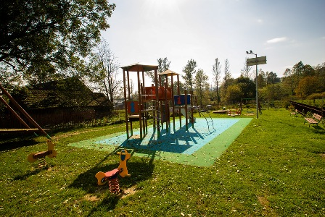
Stowarzyszenie Lokalna Grupa Działania Perły Beskidu Sądeckiego
GMINA KRYNICA ZDRÓJ
Odnowa miejscowości Czyrna, Piorunka, Mochnaczka Niżna i Mochnaczka Wyżna poprzez budowę ogólnodostępnej infrastruktury turystyczno-rekreacyjnej .

Slide 18
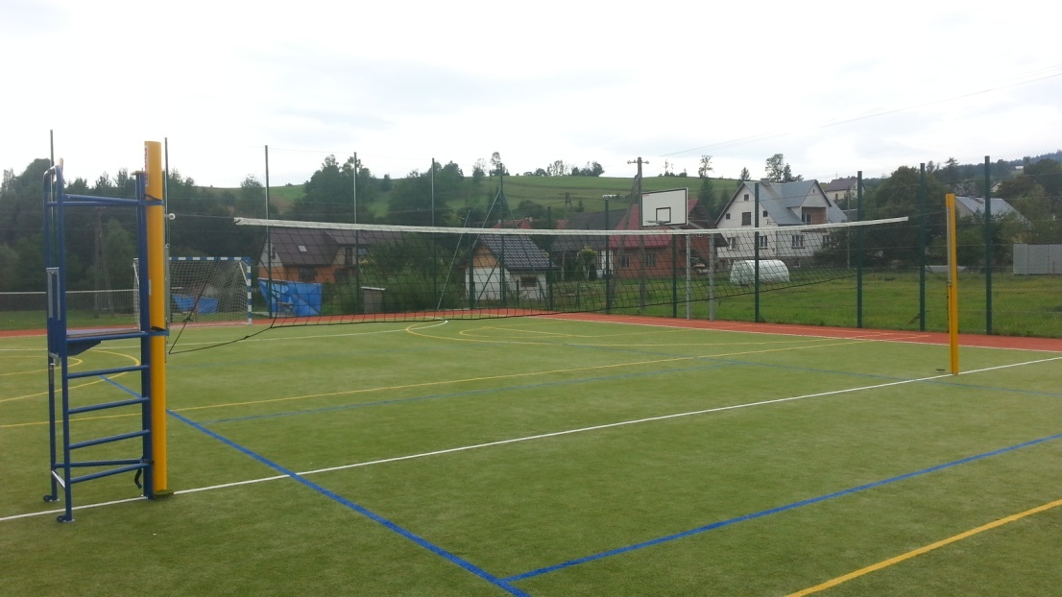
Stowarzyszenie Lokalna Grupa Działania Perły Beskidu Sądeckiego
Odnowa miejscowości Berest i Piorunka poprzez budowę ogólnodostępnej infrastruktury sportowo-rekreacyjnej .

Slide 19
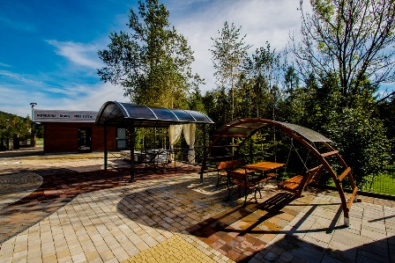
Stowarzyszenie Lokalna Grupa Działania Perły Beskidu Sądeckiego
GMINA ŁABOWA
"OGROPARK - ekspozycyjny ogród twoich marzeń"
Modernizacja najważniejszego obiektu sportowego w miejscowości Łabowa oraz jednej sali widowiskowej GOK

Slide 20
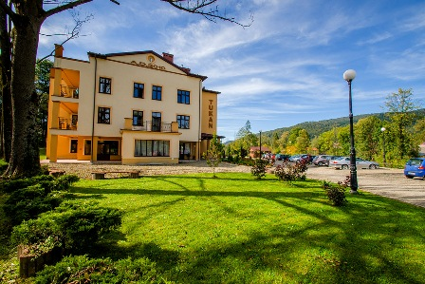
Stowarzyszenie Lokalna Grupa Działania Perły Beskidu Sądeckiego
Ukształtowanie przestrzeni społecznej w centrum miejscowości Łabowa
Budowa instalacji solarnej w budynku Centrum Rehabilitacji – Tukan sp. z o.o. w miejscowości Łabowa

Slide 21
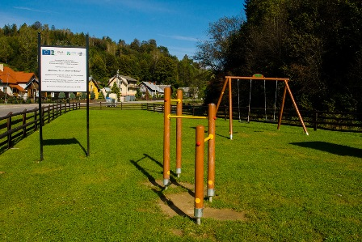
Stowarzyszenie Lokalna Grupa Działania Perły Beskidu Sądeckiego
GMINA MUSZYNA
Porządkowanie centrum wsi poprzez budowę oświetlonego ciągu pieszego wzdłuż głównej drogi, etap I - Miasto i Gmina Uzdrowiskowa Muszyna
Budowa placu zabaw w Miliku

Slide 22
Stowarzyszenie Lokalna Grupa Działania Perły Beskidu Sądeckiego
Ruch to zdrowie- utworzenie bezpiecznego miejsca do gier i zabaw w plenerze
Odnowa centrum wsi Andrzejówka – etap I

Slide 23
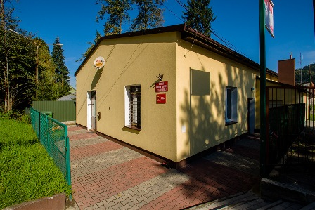
Stowarzyszenie Lokalna Grupa Działania Perły Beskidu Sądeckiego
GMINA NAWOJOWA
„Rozwój tożsamości społeczności wiejskiej poprzez „Docieplenie ścian i stropu Gminnego Ośrodka Kultury w Nawojowej wraz z wymianą stolarki okiennej i drzwiowej oraz robót remontowych konstrukcji, instalacji
elektrycznej wewnętrznej” oraz zakup wyposażenia dla potrzeb zespołów artystycznych”

Slide 24
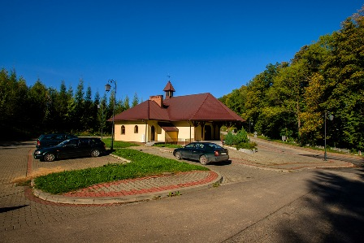
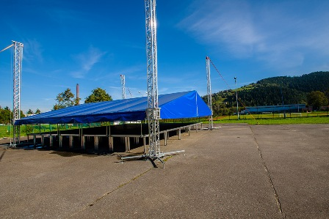
Stowarzyszenie Lokalna Grupa Działania Perły Beskidu Sądeckiego
Budowa parkingów przy Kaplicy Cmentarnej i szkole podstawowej we wsi Nawojowa

Slide 25
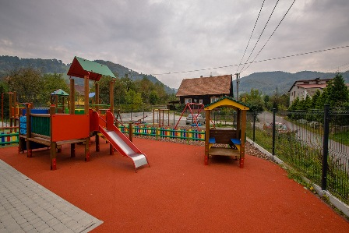
Stowarzyszenie Lokalna Grupa Działania Perły Beskidu Sądeckiego
GMINA PIWNICZNA ZDRÓJ
Rozbudowa i przebudowa budynku gminnego w Łomnicy-Zdroju z przeznaczeniem na działalność kulturalno-turystyczną – Miasto i Gmina Piwniczna Zdrój
Budowa placu zabaw we wsi Kokuszka – Miasto i Gmina Piwniczna Zdrój

Slide 26
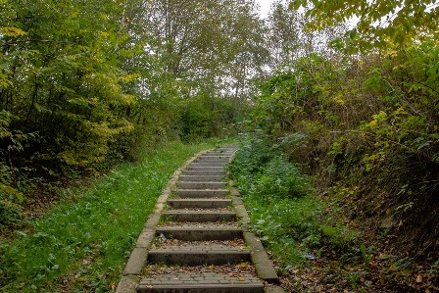
Stowarzyszenie Lokalna Grupa Działania Perły Beskidu Sądeckiego
Modernizacja Punktu Informacji Turystycznej
Remont alejki spacerowej i miejsc wypoczynkowych na Śmigowskim w uzdrowisku Piwniczna-Zdrój

Slide 27
Stowarzyszenie Lokalna Grupa Działania Perły Beskidu Sądeckiego
GMINA RYTRO
Wymiana 3 tablic informacji turystycznej w gminie Rytro
Wakacje z lekturą, wydanie tytułów Marii Kownackiej „Rogaś z Doliny Roztoki” i „Szkoły nad obłokami” wraz z wydaniem płyty promującej region małej ojczyzny – ziemi ryterskiej

Slide 28
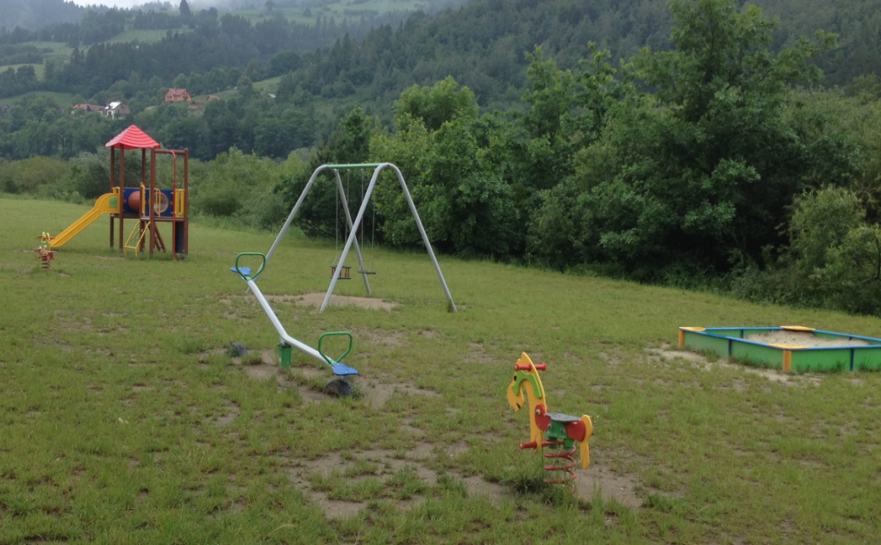
Stowarzyszenie Lokalna Grupa Działania Perły Beskidu Sądeckiego
Zakup wyposażenia do świetlicy wiejskiej w miejscowości Roztoka Ryterska
Utworzenie ogólnodostępnego placu zabaw w miejscowości Sucha Struga

Slide 29
Stowarzyszenie Lokalna Grupa Działania Perły Beskidu Sądeckiego
Aktualnie LGD Perły Beskidu Sądeckiego główny kierunek działania opiera na realizacji LIDER-a w poddziałaniu 19.2 „Wsparcie na wdrażanie operacji w ramach strategii rozwoju lokalnego kierowanego przez społeczność” w ramach Programu Rozwoju Obszarów Wiejskich na lata 2014-2020

Slide 30
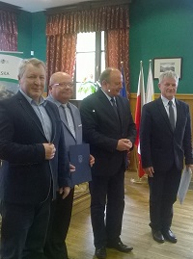
Stowarzyszenie Lokalna Grupa Działania Perły Beskidu Sądeckiego
Podpisanie umowy ramowej - realizacja Lokalnej Strategii Rozwoju na lata 2014-2020
16 maja 2016 roku w Miasteczku Galicyjskim w Nowym Sączu odbyło się uroczyste wręczenie przez Marszałka Województwa Małopolskiego podpisanej Umowy o warunkach i sposobie realizacji Strategii Rozwoju Lokalnego Kierowanego Przez Społeczność, na podstawie, której nasze LGD Perły Beskidu Sądeckiego rozpocznie realizację LSR na obszarze 6 gmin tj. Krynica Zdrój, Łabowa, Muszyna, Nawojowa, Piwniczna-Zdrój i Rytro.

Slide 31
Stowarzyszenie Lokalna Grupa Działania Perły Beskidu Sądeckiego
Budżet Lokalnej Strategii Działania na lata 2014-2020 LGD Perły Beskidu Sądeckiego:
Lp. | Zakres wsparcia | Wsparcie finansowe PROW (PLN)
1 | Realizacja LSR | 6 300 000
2 | Współpraca | 126 000
2 | Koszty bieżące | 1 250 000
4 | Aktywizacja | 235 000
RAZEM |  | 7 911 000

Slide 32
Stowarzyszenie Lokalna Grupa Działania Perły Beskidu Sądeckiego
Otrzymaną kwotę LGD planuje przeznaczyć, zgodnie z Lokalną Strategią Rozwoju
na lata 2014-2020 na następujące zadania :
Konkursy:
tworzenie nowych i rozwijanie istniejących przedsiębiorstw w oparciu o zrównoważony rozwój gospodarczy, szczególnie w obszarze turystyki;
inwestycje w ogólnodostępną niekomercyjną infrastrukturę turystyczną rekreacyjną i kulturalną.

Slide 33
Stowarzyszenie Lokalna Grupa Działania Perły Beskidu Sądeckiego
2. Konkursy grantowe:
wsparcie w zakresie kultury, zachowania dziedzictwa kulturowego i przyrodniczego;
rewitalizacja zabytków;
wsparcie w zakresie sportu i rekreacji;
promocja obszaru LGD;
aktywizacja i zagospodarowanie czasu wolnego społeczności lokalnej LGD.

Slide 34
Stowarzyszenie Lokalna Grupa Działania Perły Beskidu Sądeckiego
3. Projekty współpracy krajowej i międzynarodowej.
4. Operacje własne:
uruchomienie „Kolei retro” w sezonie turystycznym;
Audioteka Beskidzkich Pereł;
szkolenie Grupy Mobilnych Ekomaniaków.

Slide 35
Stowarzyszenie Lokalna Grupa Działania Perły Beskidu Sądeckiego
Działalność LGD Perły Beskidu Sądeckiego to nie tylko realizacja zadań w ramach inicjatywy LEADER.
Podejmowane są różnorodne działania docelowo skierowane na ochronę dziedzictwa kulturowego, podniesienie atrakcyjności turystycznej, ochronę środowiska przyrodniczego oraz szeroko rozumianą poprawa warunków życia mieszkańców LGD.
Organizowane są corocznie imprezy, pozwalające wzbogacić ofertę turystyczną a odwiedzającym region, poznanie niepowtarzalnej kultury i sztuki naszego pięknego regionu.

Slide 36
Stowarzyszenie Lokalna Grupa Działania Perły Beskidu Sądeckiego
Taką coroczną imprezą, która wpisała się już w historię naszej LGD jest Wyszehradzki Festiwal Kultur.
Już od pięciu lat spotkamy się w muzyczno- tanecznej grupie zespołów z czterech państw: Czech, Polski, Słowacji i Węgier.

Slide 37
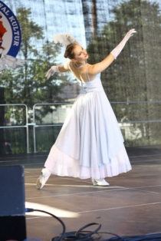
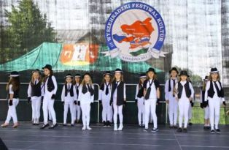
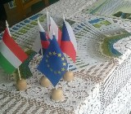
Stowarzyszenie Lokalna Grupa Działania Perły Beskidu Sądeckiego

Slide 38
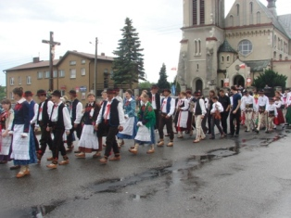
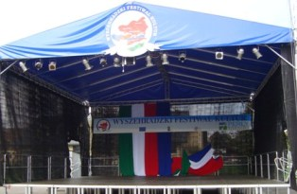
Stowarzyszenie Lokalna Grupa Działania Perły Beskidu Sądeckiego

Slide 39
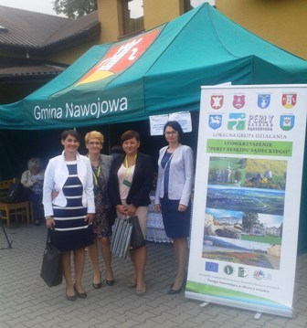
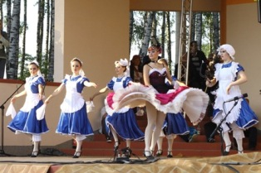
Stowarzyszenie Lokalna Grupa Działania Perły Beskidu Sądeckiego

Slide 40
Stowarzyszenie Lokalna Grupa Działania Perły Beskidu Sądeckiego
W ramach współpracy międzynarodowej jesteśmy także obecni na mapie naszych sąsiadów transgranicznych , aby poznać ich kulturę i obyczaje a zarazem zaprezentować naszą różnorodność turystyczno-kulturową.
Na stale współpracujemy z LGD-ami (MASK-ami) ze Słowacji, Czech i Węgier.

Slide 41
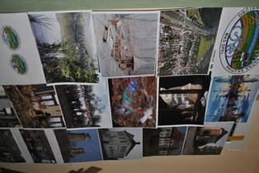
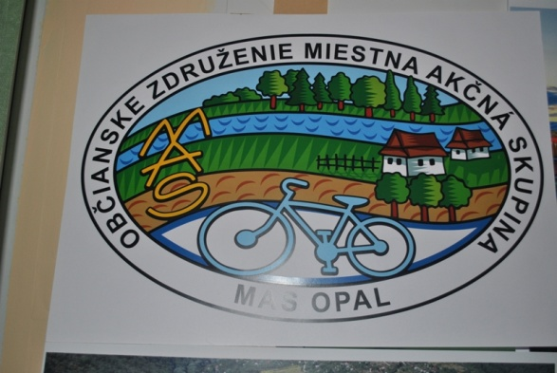
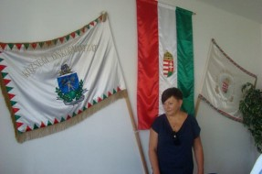
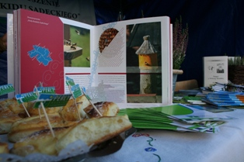
Stowarzyszenie Lokalna Grupa Działania Perły Beskidu Sądeckiego

Slide 42
Stowarzyszenie Lokalna Grupa Działania Perły Beskidu Sądeckiego
Festiwal Pierogów w Fuzeradvanach na Wegrzęch
Swoje słynne pierogi łomniczańskie zaprezentowały Panie ze Stowarzyszenia na rzecz Rozwoju Wsi Łomnica Zdrój „Łomniczanie”.
Komisja konkursowa przyznała pysznym pierogom I miejsce.

Slide 43
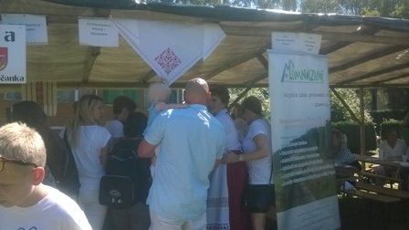
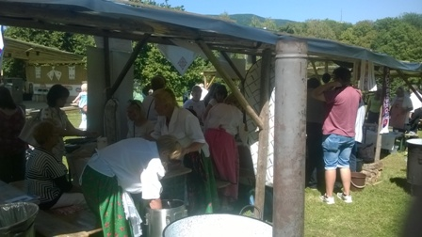
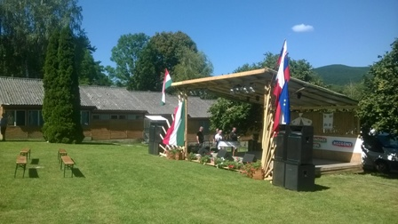
Stowarzyszenie Lokalna Grupa Działania Perły Beskidu Sądeckiego

Slide 44
Stowarzyszenie Lokalna Grupa Działania Perły Beskidu Sądeckiego
Europejski LAG Summer Festiwal
w Chorwacji

Slide 45
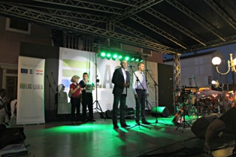
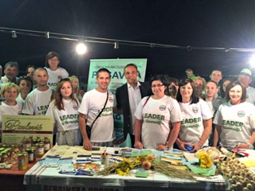
Stowarzyszenie Lokalna Grupa Działania Perły Beskidu Sądeckiego

Slide 46
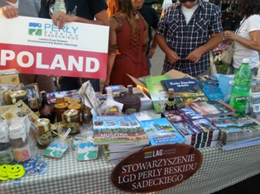
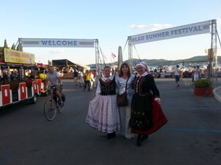
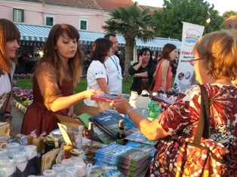
Stowarzyszenie Lokalna Grupa Działania Perły Beskidu Sądeckiego

Slide 47
Stowarzyszenie Lokalna Grupa Działania Perły Beskidu Sądeckiego
"Kulturalne lato"
w Plavcu na Słowacji.
Nasze zespoły: Orkiestra Dęta "Podhale" z Piwnicznej-Zdroju pod dyrygenturą Pana Jana Jamrozowicza oraz Regionalny Zespół "Nawojowiacy" z Nawojowej pod kierownictwem Pani Zofii Skwarło, były gorąco oklaskiwane przez uczestników

Slide 48
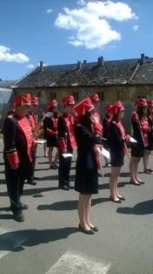
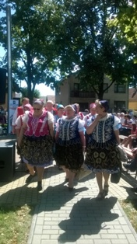
Stowarzyszenie Lokalna Grupa Działania Perły Beskidu Sądeckiego

Slide 49
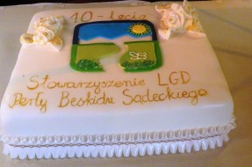
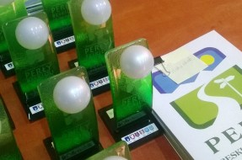
Stowarzyszenie Lokalna Grupa Działania Perły Beskidu Sądeckiego
W ubiegłym roku Stowarzyszenie LGD Perły Beskidu Sadeckiego obchodziło 10-lecie istnienia.
Cieszymy się, że na przestrzenia tych 10 lat udało nam się tak dużo wymiernych działań zrealizować, docelowo służących całej społeczności lokalnej.
Pamiętamy jednak o tym, że w różnorodności naszych gmin, my jako Stowarzyszenie dostrzegamy prawdziwe perły, które trzeba szlifować i pokazywać, wiele z nich trzeba też dopiero odkryć.

Slide 50
Stowarzyszenie Lokalna Grupa Działania Perły Beskidu Sądeckiego
Dziękujemy za uwagę.
Stowarzyszenie
LGD Perły Beskidu Sądeckiego
33-343 Rytro 380
tel. 18. 449 71 35
e-mail: biuro@perlybeskidu.pl
www.perlybeskidu.pl

